Slide 1
Chủ đề 2
Tuần 7
Bài
14
EM HỌC VẼ

Slide 2
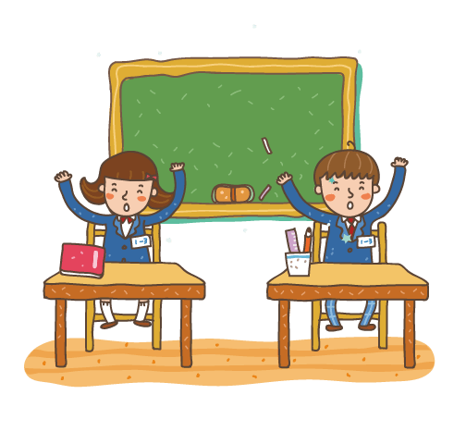
Yêu cầu cần đạt
HS đọc đúng, rõ ràng bài thơ
Hiểu được những hình ảnh đẹp về thiên nhiên được khắc hoạ trong bức vẽ của bạn nhỏ cũng như tình yêu thiên nhiên và cuộc sống của bạn.
Học sinh biết quí trọng thời gian, yêu lao động, hình thành năng lực tự chủ trong học tập và sinh hoạt.
3
4

Slide 3
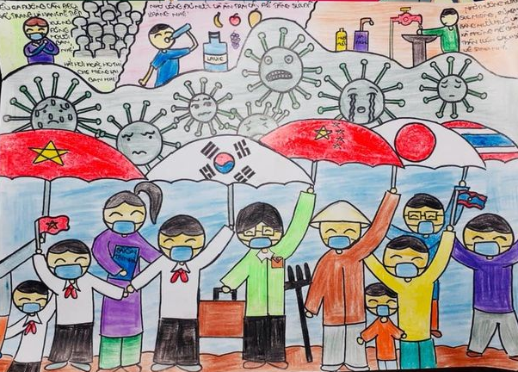
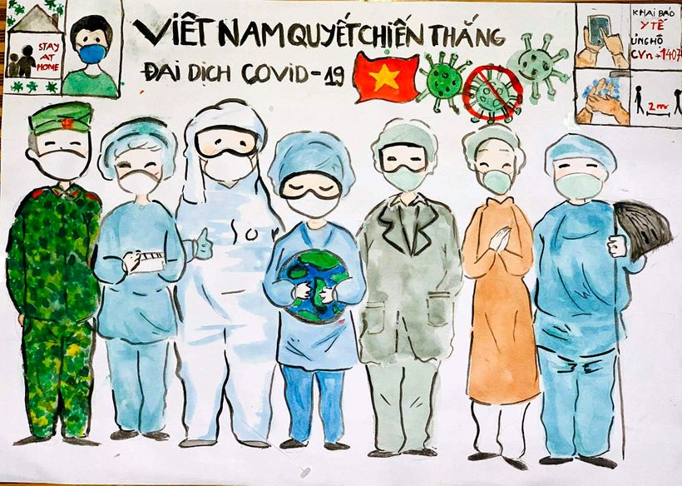
ĐỌC
Giới thiệu với bạn một bức tranh mà em thích.
Notes:
Giới thiệu: Trong tiết học trước, cô đã nhắc các con chuẩn bị một bức tranh mình thích để giới thiệu với các bạn trong nhóm.
Các bạn khác có thể đặt câu hỏi hoặc nhận xét về bức tranh được giới thiệu.
Bạn vẽ cảnh ở đâu?
Mọi người trong tranh đang làm gì?
NX: Bức tranh của bạn rất đẹp!
Tớ thích hình ảnh mọi người nắm tay nhau cùng quyết tâm phòng chống Covid!

Slide 4
EM HỌC VẼ
Vẽ biển cả trong lành
Có một con thuyền trắng
Giương cánh buồm đỏ thắm
Đang rẽ sóng ra khơi.
Vẽ cả ông mặt trời
Và những chùm phượng đỏ
Trên sân trường lộng gió
Gọi ve về râm ran.
(Phan Thị Diên)
1
Hôm nay trong lớp học
Với giấy trắng, bút màu
Nắn nót em ngồi vẽ
Lung linh bầu trời sao.
Vẽ ông trăng trên cao
Rải ánh vàng đầy ngõ
Vẽ cánh diều no gió
Vi vu giữa trời xanh.
3
2
4
Notes:
Dẫn dắt: Hôm nay chúng ta học bài thơ Em học vẽ. Bài thơ mang đến cho chúng ta cảnh thiên nhiên đẹp mà bạn nhỏ đã quan sát được và vẽ lại. Qua bài thơ chúng ta cùng tìm hiểu xem tình cảm của bạn với thiên nhiên và cuộc sống như thế nào nhé!
Đọc mẫu: Giọng vui vẻ
Chia đoạn: 4 đoạn – 4 khổ thơ

Slide 5
EM HỌC VẼ
Đọc nối tiếp
Vẽ biển cả trong lành
Có một con thuyền trắng
Giương cánh buồm đỏ thắm
Đang rẽ sóng ra khơi.
Vẽ cả ông mặt trời
Và những chùm phượng đỏ
Trên sân trường lộng gió
Gọi ve về râm ran.
(Phan Thị Diên)
1
Hôm nay trong lớp học
Với giấy trắng, bút màu
Nắn nót em ngồi vẽ
Lung linh bầu trời sao.
Vẽ ông trăng trên cao
Rải ánh vàng đầy ngõ
Vẽ cánh diều no gió
Vi vu giữa trời xanh.
3
2
4

Slide 6
Luyện đọc từ khó
lung linh
rải ánh vàng
nắn nót
giương
cánh diều
rẽ sóng
ông trăng
râm ran

Slide 7
Luyện đọc nhóm

Slide 8
LUYỆN ĐỌC NHÓM
Yêu cầu
- Phân công đọc theo đoạn
- Tất cả thành viên đều đọc
- Sửa lỗi cho bạn nếu bạn đọc chưa đúng.
Tớ đọc khổ 3.
Tớ đọc khổ 2.
Tớ đọc khổ 4.
Chúng ta đọc nối tiếp đoạn. Tớ đọc khổ 1.

Slide 9
Tìm hiểu bài

Slide 10
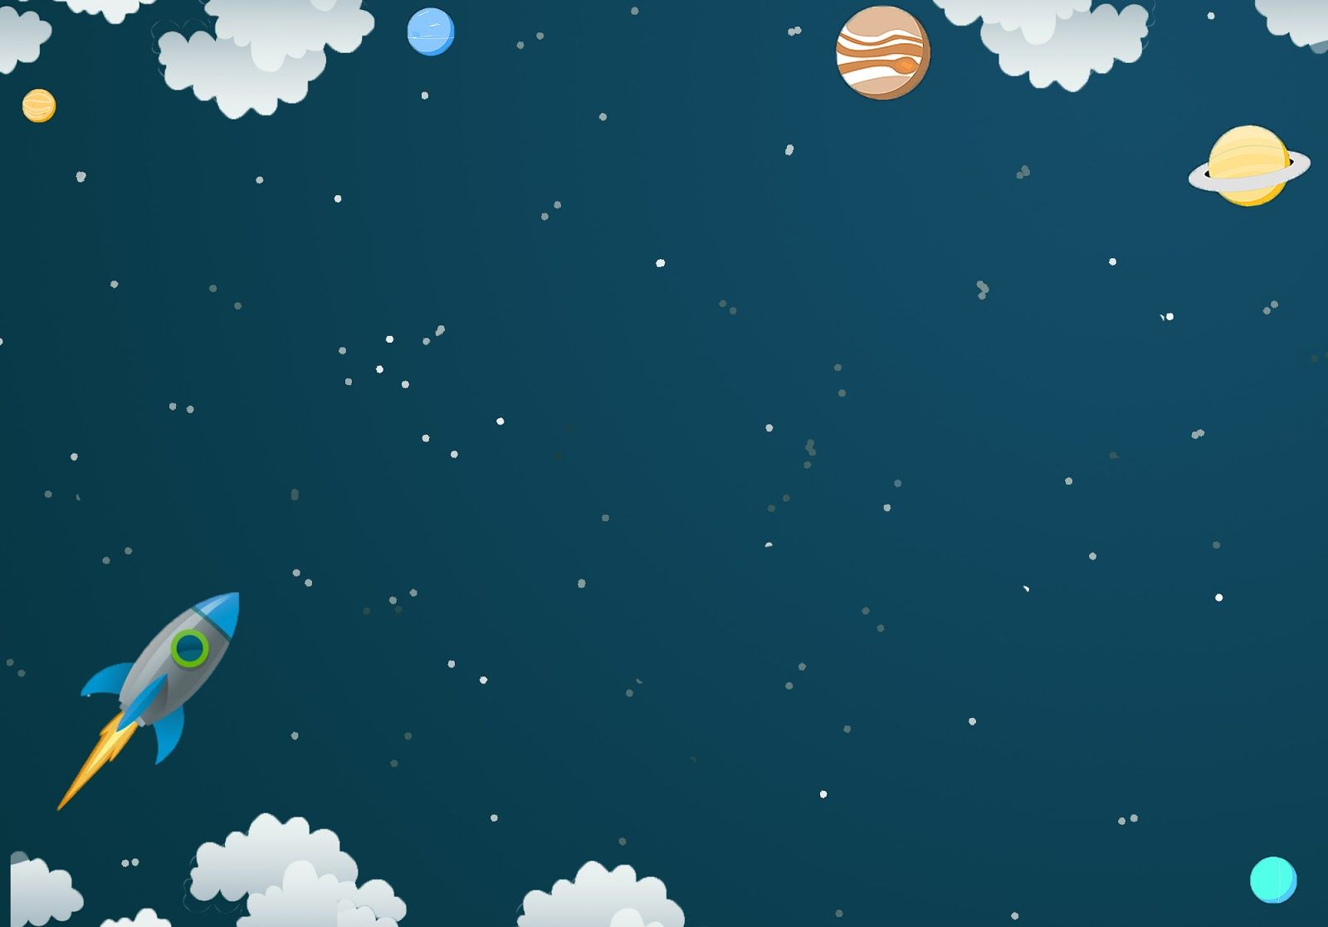
1. Bạn nhỏ vẽ những gì trong bức tranh bầu trời đêm:
- Bạn nhỏ vẽ bức tranh bầu trời đêm có sao lung linh, có ánh trăng vàng rải đầy khắp ngõ.

Slide 11
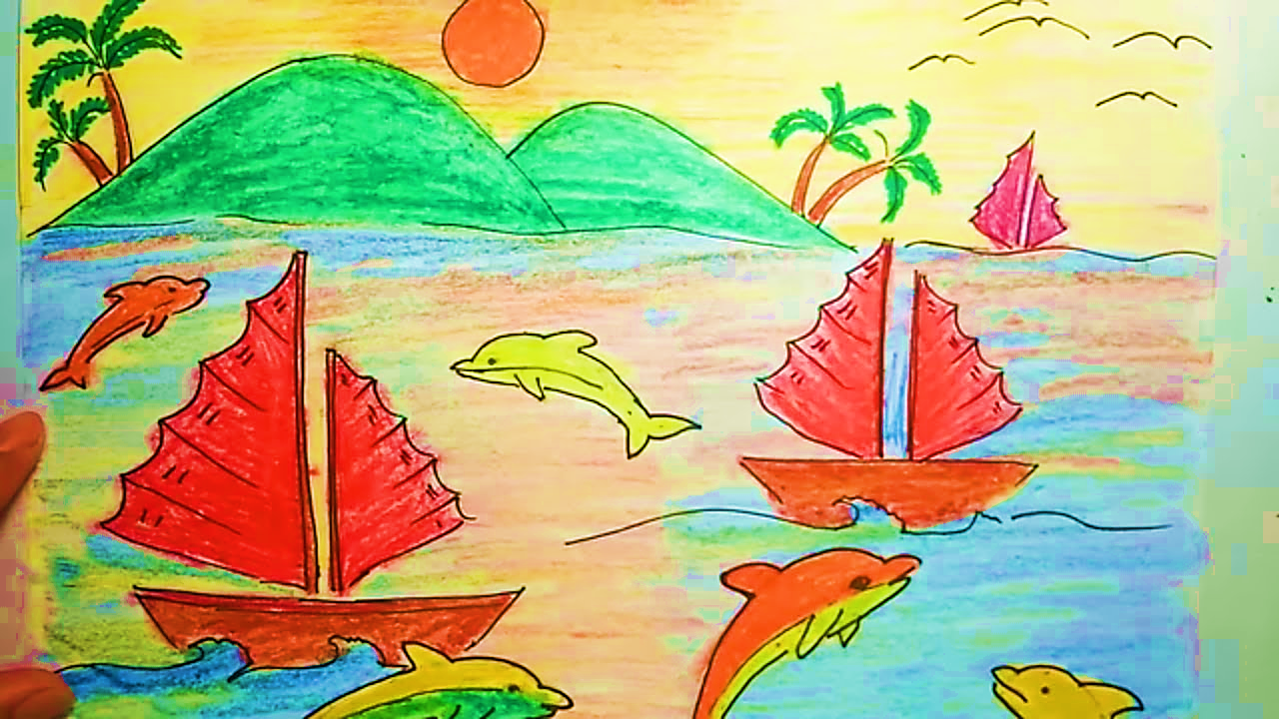
2. Bức tranh cảnh biển của bạn nhỏ có gì đẹp?
- Bức tranh cảnh biển của bạn nhỏ có con thuyền trắng với cánh buồm đỏ thắm đang rẽ sóng ra khơi.

Slide 12
3. Đọc khổ thơ tương ứng với bức tranh dưới đây:
Vẽ cả ông mặt trời
Và những chùm phượng đỏ
Trên sân trường lộng gió
Gọi ve về râm ran.

Slide 13
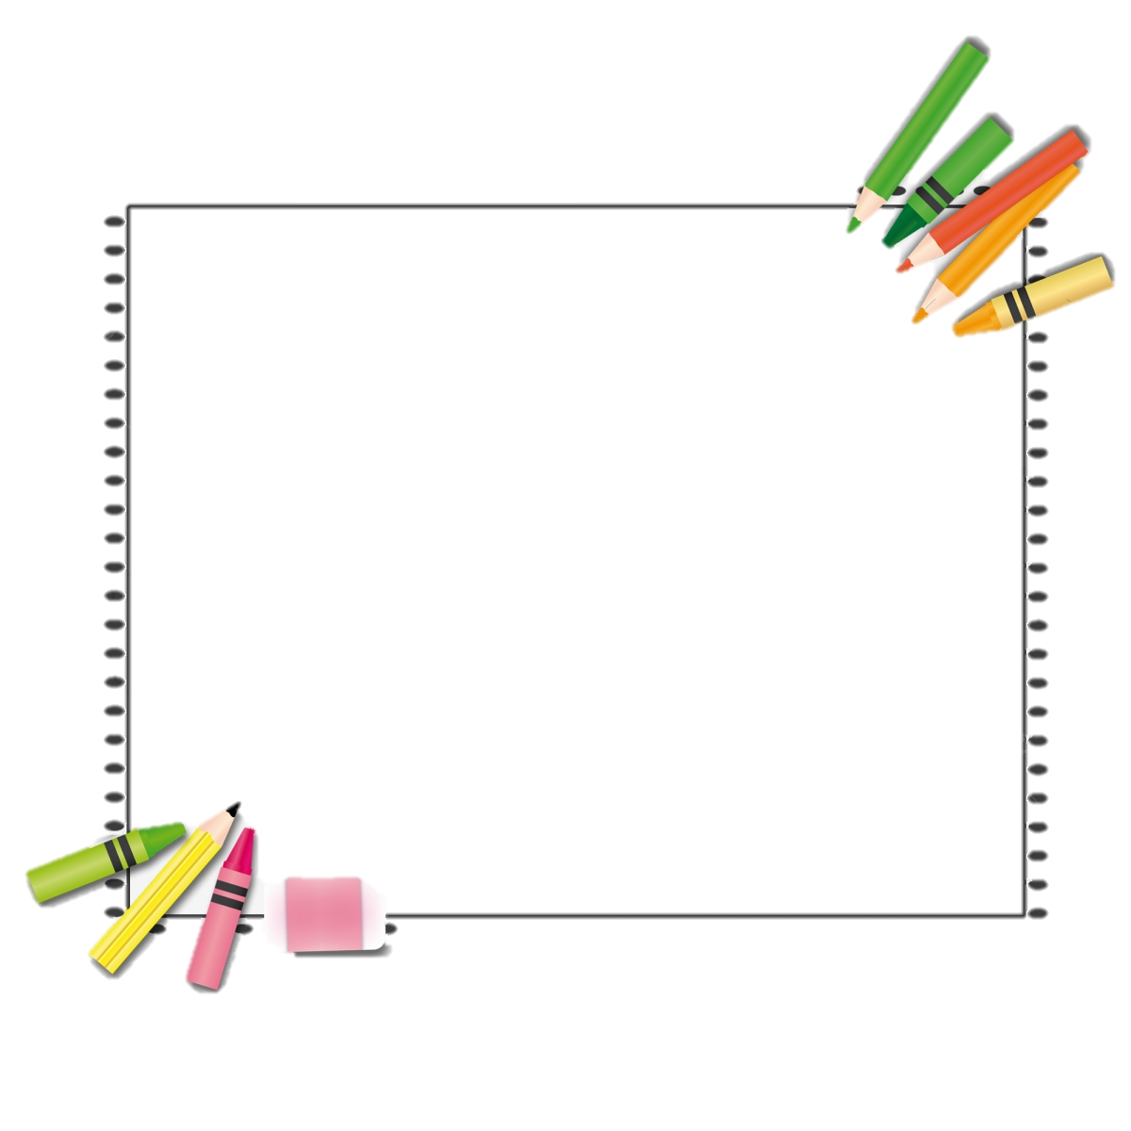
4. Tìm tiếng cùng vần ở cuối các dòng thơ:
EM HỌC VẼ
Hôm nay trong lớp học
Với giấy trắng, bút màu
Nắn nót em ngồi vẽ
Lung linh bầu trời sao.
Vẽ ông trăng trên cao
Rải ánh vàng đầy ngõ
Vẽ cánh diều no gió
Vi vu giữa trời xanh.
Vẽ biển cả trong lành
Có một con thuyền trắng
Giương cánh buồm đỏ thắm
Đang rẽ sóng ra khơi.
Vẽ cả ông mặt trời
Và những chùm phượng đỏ
Trên sân trường lộng gió
Gọi ve về râm ran.
(Phan Thị Diên)
lành
sao
khơi
cao
trời
ngõ
đỏ
gió
gió
xanh
Notes:
HS thảo luận nhóm 2 để tìm các tiếng có cùng vần ở cuối các dòng thơ.
Đáp án: sao –cao; ngõ – gió; xanh – lành; khơi – trời; đỏ - gió

Slide 14
* Học thuộc lòng hai khổ thơ em thích:
EM HỌC VẼ
1
3
Hôm nay trong lớp học
Với giấy trắng, bút màu
Nắn nót em ngồi vẽ
Lung linh bầu trời sao.
Vẽ ông trăng trên cao
Rải ánh vàng đầy ngõ
Vẽ cánh diều no gió
Vi vu giữa trời xanh.
Vẽ biển cả trong lành
Có một con thuyền trắng
Giương cánh buồm đỏ thắm
Đang rẽ sóng ra khơi.
Vẽ cả ông mặt trời
Và những chùm phượng đỏ
Trên sân trường lộng gió
Gọi ve về râm ran.
(Phan Thị Diên)
2
4

Slide 15
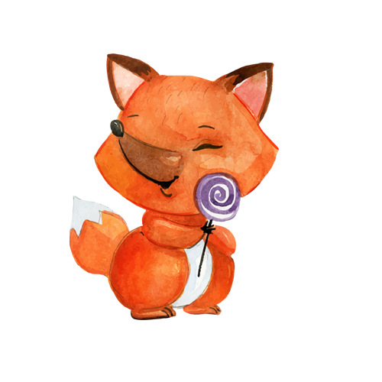
Luyện đọc lại

Slide 16
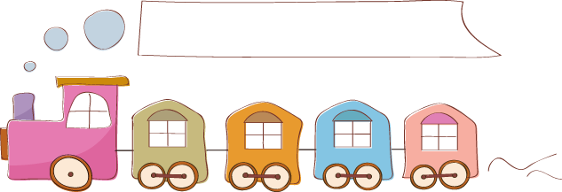
Luyện tập theo văn bản đọc

Slide 17
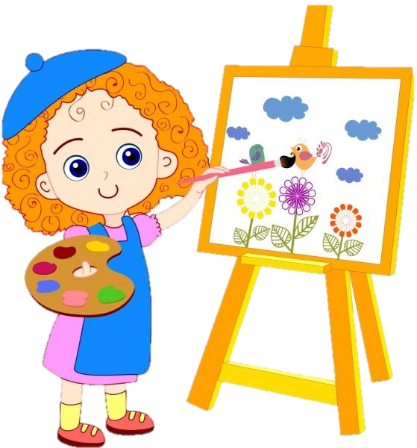
1. Tìm trong bài thơ những từ ngữ chỉ sự vật.
bầu trời
sao
ông trăng
lớp học
giấy
cánh diều
bút màu
cánh buồm
biển cả
con thuyền
ông mặt trời
Notes:
Có thể cho HS thảo luận nhóm tìm từ chỉ sự vật.

Slide 18
2. Đặt câu nêu đặc điểm với một trong ba từ: lung linh, vi vu, râm ran.
M: Bầu trời sao lung linh.
Notes:
HS đặt câu viết vào vở (Viết 1-3 câu)

Slide 19
Yêu cầu cần đạt
HS đọc đúng, rõ ràng bài thơ
Hiểu được những hình ảnh đẹp về thiên nhiên được khắc hoạ trong bức vẽ của bạn nhỏ cũng như tình yêu thiên nhiên và cuộc sống của bạn.
Học sinh biết quí trọng thời gian, yêu lao động, hình thành năng lực tự chủ trong học tập và sinh hoạt.
3
4

Slide 20
- Đọc lại bài: Em học vẽ
- Chuẩn bị bài: Cuốn sách của em.

Slide 21
TỪ CHỈ SỰ VẬT
Con người, các bộ phận của con người:
Bố, mẹ, ông, bà, cô, dì, chú, bác, thầy cô, chân, tay, tóc…
Con vật, các bộ phận của con vật:
Chó, mèo, chuột, gà, trâu, rắn, chân, mắt, mỏ, lông…
Các đồ vật, vật dụng hàng ngày:
Bàn, ghế, sách, vở, bút,…
Các từ ngữ chỉ thời tiết, thời gian:
Xuân, thu, hạ, đông, mưa, gió, sấm, sét, lũ lụt….
Các từ ngữ chỉ thiên nhiên:
Bầu trời, mây, sông, hồ, ao, suối, biển, núi, rừng…

